Slide 1


Slide 2







Conceito de Static

Slide 3
Static
A palavra-chave static, um dos modificadores mais importantes do Java. Ele define se um membro pertence à classe ou a uma instância específica (objeto).

Slide 4
Membro de Classe vs. Membro de Instância
Membro de Instância (Não-Static): São as características de cada casa construída (cor da pintura, quem mora lá). Cada casa tem os seus próprios valores.
Membro de Classe (Static): É uma informação no papel do projeto original (nome do arquiteto, metragem padrão). Essa informação é a mesma para todas as casas e existe mesmo antes da primeira casa ser construída.

Slide 5
Atributos Estáticos (Variáveis de Classe)
Quando declaramos um atributo como static, o Java cria apenas uma única cópia dessa variável na memória, que é compartilhada por todos os objetos daquela classe.
Compartilhamento: Se um objeto alterar o valor de uma variável estática, a mudança reflete para todos os outros.
Acesso: Pode ser acessada diretamente pelo nome da classe (Classe.variavel), sem precisar de new.

Slide 6
Métodos Estáticos
Métodos static são funções utilitárias que não dependem do estado interno de um objeto para funcionar.
Restrição de Ouro: Um método estático não pode acessar atributos ou métodos de instância diretamente (não pode usar o this), pois ele pertence à classe e não sabe qual objeto específico estaria chamando.

Slide 7
Métodos Estáticos
Os métodos da classe Math (como Math.sqrt()) ou o próprio public static void main.
Por que o main é estático?
A JVM precisa iniciar o programa antes de qualquer objeto existir. Se o main não fosse estático, o Java cairia em um paradoxo: precisaria criar um objeto para rodar o código que cria objetos.

Slide 8
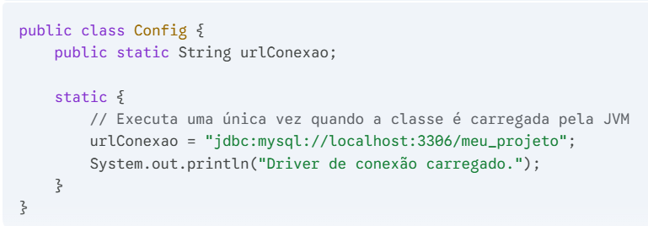
Exemplo cotidiano
Às vezes, inicializar uma variável estática exige lógica complexa (como carregar configurações de um banco de dados MySQL ou preparar drivers de hardware). Para isso, usamos o bloco static:

Slide 9
Constantes com final
Este é o uso mais comum em ambientes de produção. Combinando static (da classe) e final (imutável), criamos constantes globais.
Sempre em MAIUSCULAS_COM_UNDERSCORE.
public static final double PI = 3.14159;

Slide 10
Considerações Importantes
Memória: membros estáticos ficam em uma área especial da memória (Metaspace) e não são limpos pelo Garbage Collector tão frequentemente quanto os objetos comuns.
Uso em Swing: métodos estáticos são comuns em janelas de diálogo rápidas, como
JOptionPane.showMessageDialog().
Encapsulamento: Mesmo sendo estáticos, atributos devem ser preferencialmente private e acessados por getters/setters estáticos para manter o padrão JavaBeans.

